Slide 1
Programiranje u semantičkom Webu
Uvod
Ovaj materijal se oslanja knjigu
Semantic Web Programming i prezentaciju
The Jena RDF Framework dostupnu na
http://www.icsd.aegean.gr/kotis/OE&SW'07/myPresenations/JenaFrameworkPresentation_ktzonas_2008-05-16.ppt

Slide 2
Pregled razvojnog okruženja
Java SDK (http://java.sun.com/javase/downloads/index.jsp)
Eclipse IDE (http://www.eclipse.org/downloads/moreinfo/java.php)
Protege 3.4 (http://protege.stanford.edu/download/protege/3.4/installanywhere/)
Jena Semantic Web Framework (http://downloads.sourceforge.net/jena/Jena-2.5.6.zip)
Pellet (http://pellet.owldl.com)

Slide 3
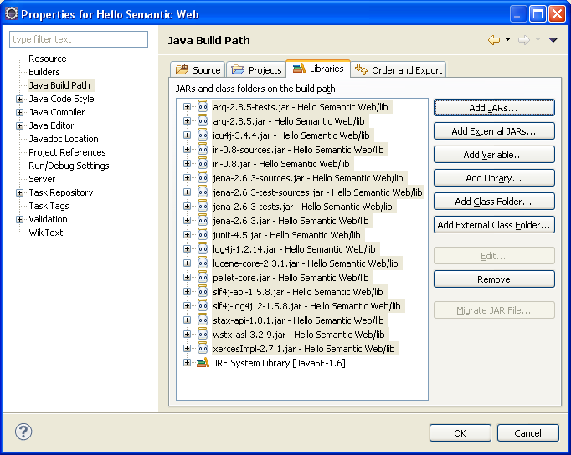
Konfigurisanje projekta
Jena – ceo sadržaj lib direktorijuma
Pellet – pellet.jar

Slide 4
Jena Semantic Web Framework
Implementirana u Javi
Iskaze i konstrukte semantičkog Weba prevodi u programske elemente Jave (klase, objekte, metode, atribute)

Slide 5
Koncepata semantičkog Weba i Jena 1
Koncept | U Semantičkom Webu | Klasa u Jeni
Subjekt, predikat, objekt | URI | Resource, Property
Iskaz | Iskaz | Statement
Podaci | Ontologija i instance podataka | Graph, Model
Upit i rezultati upita | SPARQL i podaci | Query, ResultSet
Rezoner | Rezoner | Reasoner
Pravila | SWRL | Reasoner
Notifikacija događaja | Nije podržano | ObjectListener

Slide 6
Koncepata semantičkog Weba i Jena 2
Resource – element sadržan u iskazu
Statement – triplet S – P – O
Graph – osnovna struktura za čuvanje podataka. Omogućuje operacije dodavanja, brisanja, traženja i provere sadržavanja
Model – oslanja se na Graph. Aplikacija koristi Model za čitanje i pisanje podataka, rezonovanje na osnovu podataka i postavljanje upita. Model je u stvari baza znanja
Query – SPARQL upit
ResultSet – rezultati upita
Reasoner – rezoner

Slide 7
RDF
Kreiranje praznog modela
Model model = ModelFactory.createDefaultModel();
String ns = "http://addressbook.org/ontology123.rdf#";
model.setNsPrefix("adb", ns);

Slide 8
RDF
Resursi i Property-i
Resource jovaPeric = model.createResource(ns + "stevaPeric");
Resource petarPeric = model.createResource(ns + "petarPeric");
Property jeBratOd = model.createProperty(ns + "jeBratOd");
//dodavanje novog svojstva za resurs
petarPeric.addProperty(jeBratOd, jovaPeric);
//dodavanje novog iskaza u model
Statement jeBratOdStatement = model.createStatement(jovaPeric, jeBratOd, petarPeric);
model.add(jeBratOdStatement);
//ispis na sistemski izlaz
model.write(System.out, "RDF/XML");

Slide 9
RDF
Čuvanje i zatvaranje modela
//čuvanje
FileOutputStream RDFDataStream= new FileOutputStream("Ontologies/RDFData.rdf");
model.write(RDFDataStream,"RDF/XML");
RDFDataStream.close();
//zatvaranje
model.removeAll();
model.close();

Slide 10
OWL
Kreiranje praznog modela
OntModel model = ModelFactory.createOntologyModel();
//definisanje namespace-a
String ns = "http://addressbook.org/ontology123.rdf#";
model.setNsPrefix("adb", ns);

Slide 11
OWL
Učitavanje modela
OntModel model = ModelFactory.createOntologyModel();
String ns = "http://www.owl-ontologies.com/Ontology1272177656.owl#";
InputStream OWLModelInputStream = FileManager.get().open(
"Ontologies/AddressOwner3.owl");
model.read(OWLModelInputStream,ns);
inFoafInstance.close();

Slide 12
OWL
Klase
//definisanje klase
OntClass phoneNumber = model.createClass(ns + "BrojTelefona");
OntClass cellPhoneNumber = model.createClass(ns + "BrojMobilnogTelefona");
//definisanje podklasa
phoneNumber.addSubClass(cellPhoneNumber);

Slide 13
OWL
Datatype property
//kreiranje Datatype property-a
DatatypeProperty hasPhonenumber =
model.createDatatypeProperty(ns + "imaBroj");
//postavljanje domena
hasPhonenumber.setDomain(model.getOntClass(ns + "BrojTelefona"));
//postavljanje opsega
hasPhonenumber.setRange(XSD.xstring);

Slide 14
OWL
Individuali
Pronalazi klasu
ns:BrojTelefona
u modelu
Individual brojTelefona1 = (model.getOntClass(ns + "BrojTelefona")). createIndividual(ns + "brojTelefona1");
//kreiranje iskaza za property individuala
//brojTelefona1 – imaBroj – 123
Statement brojTelefona1ImaBroj1 = model.createStatement(brojTelefona1, model.getDatatypeProperty(ns + "imaBroj"), model.createTypedLiteral("123", XSDDatatype.XSDstring));
model.add(brojTelefona1ImaBroj1);
Kreira vrednost
“123” tipa String

Slide 15
OWL
Object property
ObjectProperty imaBrojTelefona = model.createObjectProperty(ns + imaBrojTelefona");
//postavlja domen
imaBrojTelefona.setDomain(model.getOntClass(ns + "Osoba"));
//postavlja opseg
imaBrojTelefona.setRange(model.getOntClass(ns + "BrojTelefona"));
//pera – imaBrojTelefona - brojTelefona1
Statement peraImaBrojTelefonaBrojTelefona1 = model.createStatement(pera, imaBrojTelefona, model.getIndividual(ns + "brojTelefona1"));
model.add(peraImaBrojTelefonaBrojTelefona1);

Slide 16
OWL
Restrikcije
//moguće je imati adresu jedino iz klase Adresa
AllValuesFromRestriction ziviSamoNaAdresi =
model.createAllValuesFromRestriction(null, ziviNaAdresi, adresa);
//osoba živi tačno na jednoj adresi
MaxCardinalityRestriction imaTacnoJednuAdresu =
model.createMaxCardinalityRestriction(null, ziviNaAdresi, 1);
//sećamo se da se restrickije definisu pomocu
//podklasa neimenovanih klasa
model.getOntClass(ns + "Osoba").addSuperClass(ziviSamoNaAdresi);
model.getOntClass(ns + "Osoba").addSuperClass(imaTacnoJednuAdresu);

Slide 17
OWL
Definisane klase
//definisanje restrikcije najmanjeg kardinaliteta
MinCardinalityRestriction mincr = model.createMinCardinalityRestriction(null, model.getProperty(ns + "imaBrojTelefona"), 1);
//vlasnik telefona je osoba koja ima bar jedan broj
//telefona
RDFNode[] ogarnicenja = { mincr,model.getOntClass(ns + "Osoba") };
RDFList constraints = model.createList(ogarnicenja);
//trazimo presek klase osoba i neimenovane klase
//svega sto ima bar jedan broj telefona
IntersectionClass ic =
model.createIntersectionClass(null, constraints);
vlasnikTelefona.setEquivalentClass(ic);

Slide 18
SPARQL
//queryStr je SPARQL upit!!!
Query query = QueryFactory.create(queryStr.toString());
QueryExecution qexec = QueryExecutionFactory.create(query, model);
try {
ResultSet response = qexec.execSelect();
while( response.hasNext()){
QuerySolution soln = response.nextSolution();
RDFNode name = soln.get("?person");
if( name != null ){
System.out.println( "Found " + name.toString().replace(ns, "") );
}
else
System.out.println("No Friends found!");
}
} finally { qexec.close();}
}

